Slide 1

Alternatieve gerechtelijke maatregelen
Commissie Juridische Bijstand
& Justitiehuis Brugge
DE LEERSTRAF:
EEN MEERWAARDE?
16 oktober 2015
Rijksarchief Brugge

Slide 2
OVERZICHT
De leerstraf in het gerechtelijk arrondissement Brugge
Misdrijven
Achterliggende problematiek(en)
Doelstellingen leerstraf
  4.1 Meer dan “wat komen babbelen…”
  4.2 Wat ervaart men als straf?
  4.3 Verantwoordelijkheid
  4.4 Empathie
  4.5 Communicatie
  4.6 Gedragsverandering
Leerstraf of leerkans?
Vragen en conclusie

Slide 3
1. DE LEERSTRAF IN HET GERECHTELIJK
ARRONDISSEMENT BRUGGE
2014
1461 dossiers in Justitiehuis Brugge:
    910 PRO
    242 BIS
    309 VOV
Gerechtelijk arrondissement Brugge:
    …… dossiers leermaatregel
    …… leermaatregel beëindigd
    …… leermaatregel positief afgerond

Slide 4
OVERZICHT
De leerstraf in het gerechtelijk arrondissement Brugge
Misdrijven
Achterliggende problematiek(en)
Doelstellingen leerstraf
  4.1 Meer dan “wat komen babbelen…”
  4.2 Wat ervaart men als straf?
  4.3 Verantwoordelijkheid
  4.4 Empathie
  4.5 Communicatie
  4.6 Gedragsverandering
Leerstraf of leerkans?
Vragen en conclusie

Slide 5
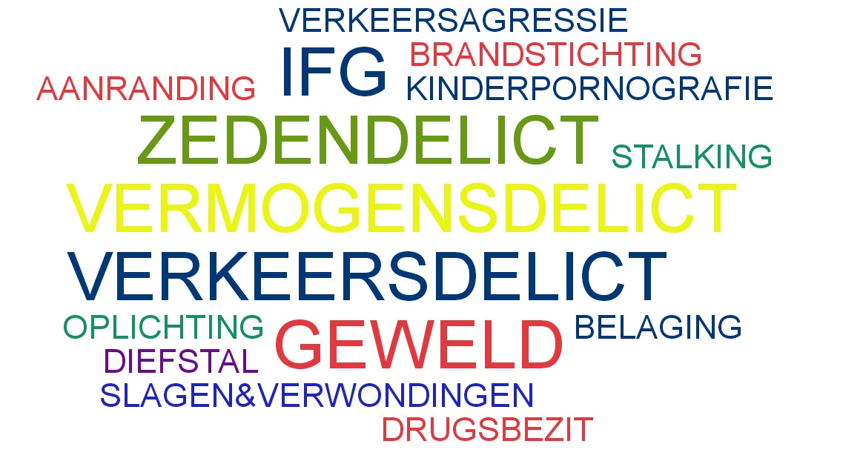
2. MISDRIJVEN

Slide 6
OVERZICHT
De leerstraf in het gerechtelijk arrondissement Brugge
Misdrijven
Achterliggende problematiek(en)
Doelstellingen leerstraf
  4.1 Meer dan “wat komen babbelen…”
  4.2 Wat ervaart men als straf?
  4.3 Verantwoordelijkheid
  4.4 Empathie
  4.5 Communicatie
  4.6 Gedragsverandering
Leerstraf of leerkans?
Vragen en conclusie

Slide 7
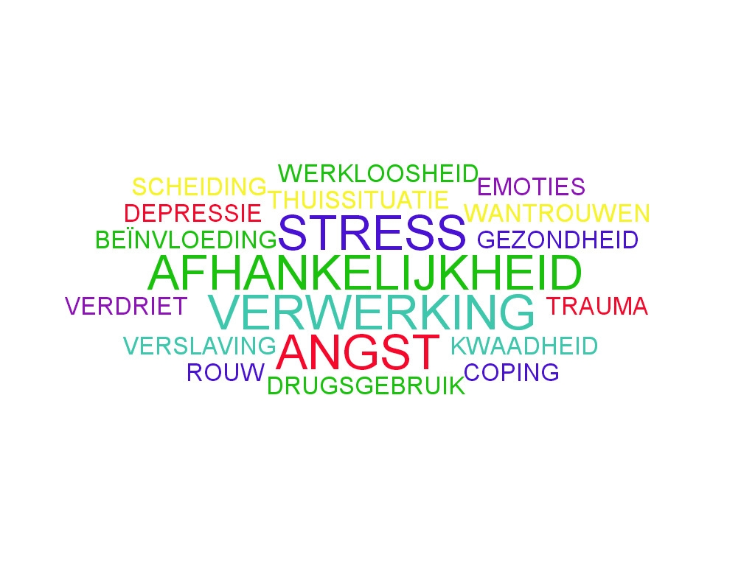
3. ACHTERLIGGENDE PROBLEMATIEK(EN)

Slide 8
OVERZICHT
De leerstraf in het gerechtelijk arrondissement Brugge
Misdrijven
Achterliggende problematiek(en)
Doelstellingen leerstraf
  4.1 Meer dan “wat komen babbelen…”
  4.2 Wat ervaart men als straf?
  4.3 Verantwoordelijkheid
  4.4 Empathie
  4.5 Communicatie
  4.6 Gedragsverandering
Leerstraf of leerkans?
Vragen en conclusie

Slide 9
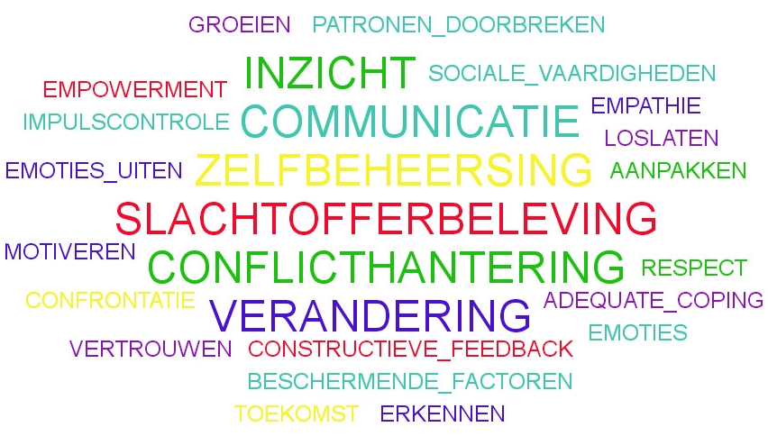
4. DOELSTELLINGEN

Slide 10
4. Doelstellingen
4.1 Meer dan “wat komen babbelen”
Hervalpreventie
  Verantwoordelijkheid opnemen
  Slachtofferbeleving
  → Achterliggende problematiek(en)
  Negatieve patronen doorbreken
  Risicofactoren (h)erkennen
  Beschermende factoren stimuleren
Confrontatie met gevolgen misdrijf
  Dader & omgeving
  Slachtoffer(s) & omgeving
  Samenleving

Slide 11
4. Doelstellingen
4.1 Meer dan “wat komen babbelen”
Stopzetting
  Opname/doorverwijzing
  Ongewettigde afwezigheid
  Onvoldoende medewerking
  Geen hulpvraag/inhoudelijke motivatie
Evaluatie vorming
  Voor/tijdens/na leermaatregel
  Hulpverlener
  Justitieassistent
  Cliënt (& omgeving)

Slide 12
OVERZICHT
De leerstraf in het gerechtelijk arrondissement Brugge
Misdrijven
Achterliggende problematiek(en)
Doelstellingen leerstraf
  4.1 Meer dan “wat komen babbelen…”
  4.2 Wat ervaart men als straf?
  4.3 Verantwoordelijkheid
  4.4 Empathie
  4.5 Communicatie
  4.6 Gedragsverandering
Leerstraf of leerkans?
Vragen en conclusie

Slide 13
4. Doelstellingen
4.2 Wat ervaart men als straf?
“Je wordt door een leerstraf geconfronteerd met wat je gedaan hebt. Anders zou ik alles meer naar de achtergrond verdrongen hebben…
Maar nu was ik wél bezig met de gevolgen van de feiten voor iedereen. Ik heb ingezien dat ik er niet alleen mijn partner, maar ook andere naasten mee gekwetst heb.
Ik wil dit nooit meer!”
(T., man, 44j, slagen aan partner)

Slide 14


Slide 15
4. Doelstellingen
4.2 Wat ervaart men als straf?
“Anderzijds is het ook zeer moeilijk en confronterend om daarover te spreken met een vreemde, eigenlijk wou ik het liever in mijn eentje verwerken, alles het liefst vergeten.” (K., man, 37j, vluchtmisdrijf)
“De straf was zeker op zijn plaats; het doet u constant herinneren aan de feiten, waardoor het inzicht van de fout alleen maar groter wordt. Dit was bij opsluiting minder van toepassing. Met andere woorden: je wordt beter geholpen.” (P., vrouw, 46j, kinderverwaarlozing)
“Zelf had ik niet de nood of behoefte om te praten over wat ik gedaan heb. Door de vorming móest ik plots praten over de feiten. Je beseft meer wat er gebeurd is en wat de impact is op anderen.” (V., vrouw, 33j, huisdiefstal)

Slide 16
OVERZICHT
De leerstraf in het gerechtelijk arrondissement Brugge
Misdrijven
Achterliggende problematiek(en)
Doelstellingen leerstraf
  4.1 Meer dan “wat komen babbelen…”
  4.2 Wat ervaart men als straf?
  4.3 Verantwoordelijkheid
  4.4 Empathie
  4.5 Communicatie
  4.6 Gedragsverandering
Leerstraf of leerkans?
Vragen en conclusie

Slide 17
4. Doelstellingen
4.3 Verantwoordelijkheid
“Ik wist al meteen na de feiten bij de arrestatie door de politie wat ik verkeerd gedaan had.
Nu weet ik ook hoe het kwam dat die feiten gebeurd zijn,
en kan ik eraan werken.”
(T., man, 44j, slagen aan partner)

Slide 18
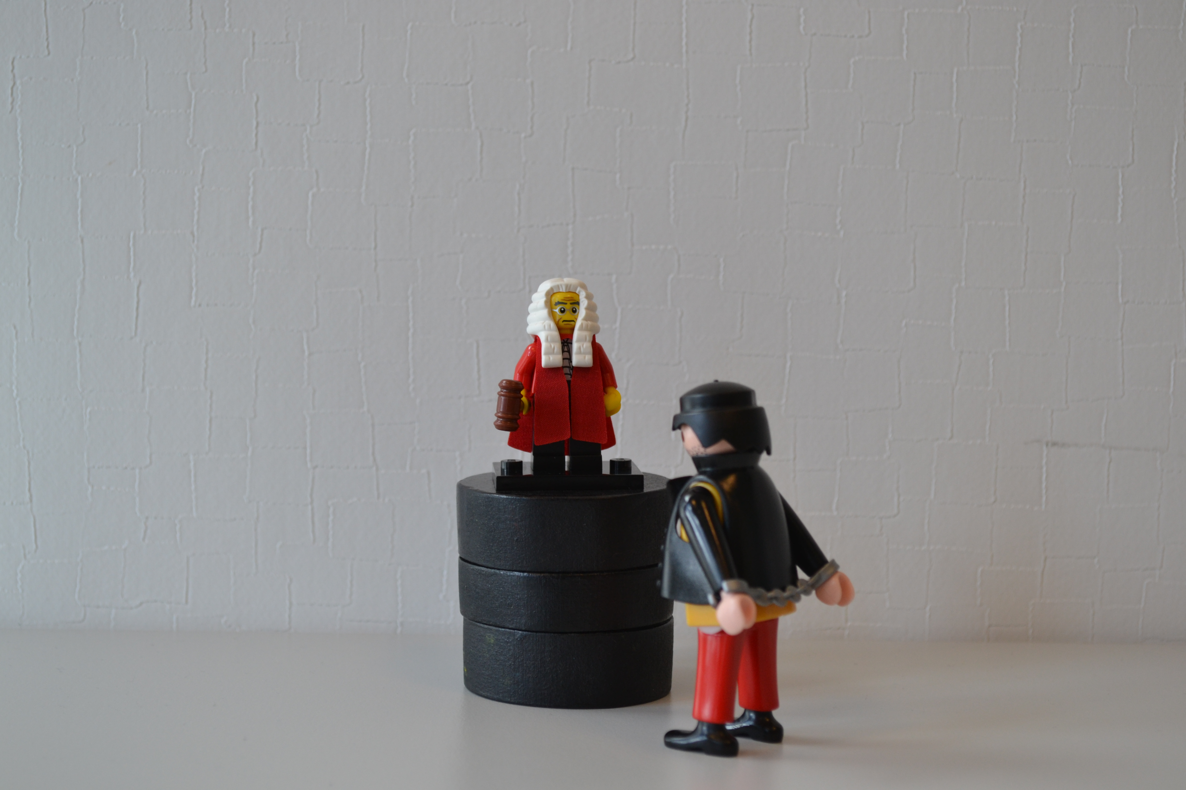

Slide 19
4. Doelstellingen
4.3 Verantwoordelijkheid
“De gesprekken brengen iets op, je leert stilstaan bij jezelf en de beslissingen die je maakt. Er konden uiteindelijk heel wat stops ingebouwd worden, ik ben al een eerste grens overgegaan door dat meisje te aanvaarden op MSN, en daarna mocht ik er (als volwassene) niet mee afgesproken hebben.” (R., man, 36j, verkrachting van een minderjarige)
“Hoe heb ik me zo laten meeslepen in de feiten? Het was pijnlijk om hier elke week naar op zoek te gaan, maar nu ben ik blij dat het uitgediept is en ik zo kan voorkomen dat het nog eens uit de hand loopt.
Het is mijn eigen verantwoordelijkheid om te zorgen dat dit nooit meer gebeurt.” (N., man, 29j, schuldig verzuim)

Slide 20
OVERZICHT
De leerstraf in het gerechtelijk arrondissement Brugge
Misdrijven
Achterliggende problematiek(en)
Doelstellingen leerstraf
  4.1 Meer dan “wat komen babbelen…”
  4.2 Wat ervaart men als straf?
  4.3 Verantwoordelijkheid
  4.4 Empathie
  4.5 Communicatie
  4.6 Gedragsverandering
Leerstraf of leerkans?
Vragen en conclusie

Slide 21
4. Doelstellingen
4.4 Empathie
“Ik ben vooral gevoeliger geworden naar mijn partner toe, waarschijnlijk door het besef van welke lijdensweg ik haar heb laten bewandelen door mijn fout.”
(T., man, 44j, slagen aan partner)

Slide 22
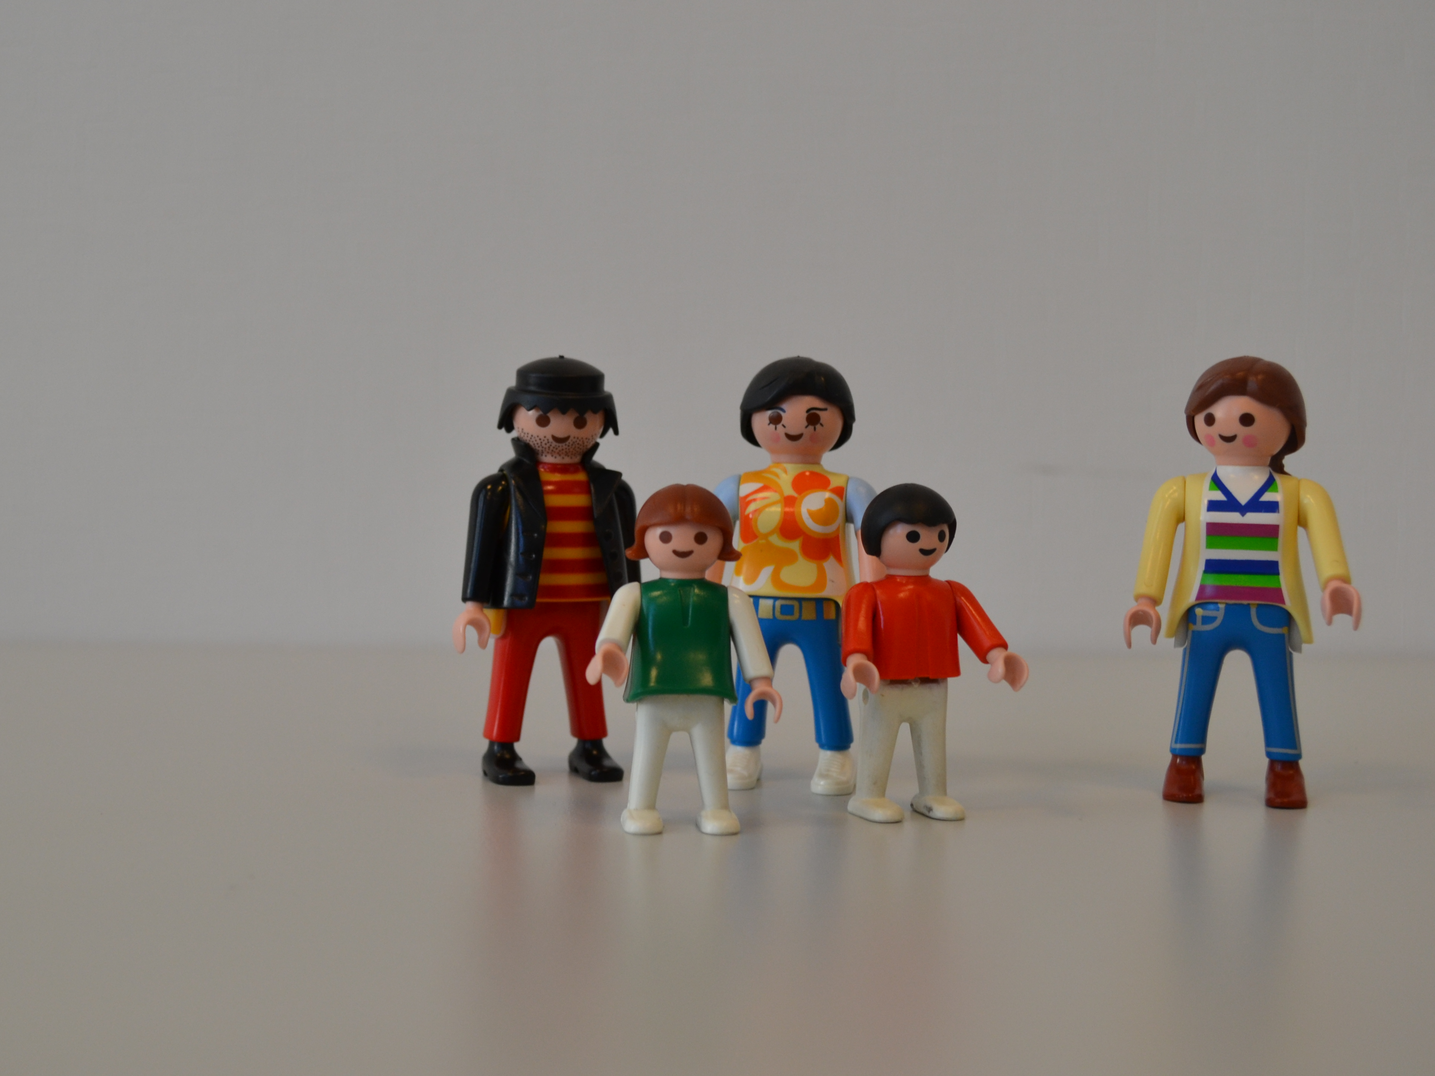

Slide 23
4. Doelstellingen
4.4 Empathie
“Iedere dag, al zeven jaar lang, denk ik er nog aan: mijn grootste hoop en wens is dat de mensen die ik kwaad gedaan heb, toch nog een goede toekomst tegemoet kunnen gaan.”
(K., man, 30j, verkeersagressie)
“Ik heb er veel mensen mee gekwetst, niet alleen de slachtoffers maar ook mijn ouders, en mijzelf. Mijn ouders merken nu dat ik me beter voel en liever naar buiten ga dan dat ik op het internet zit.” (S., man, 36j, bezit van kinderporno)
"Eerst vond ik de straf overdreven, maar nu besef ik dat mensen onder de indruk kunnen zijn van mijn gedrag.” (D., vrouw, 28j, slagen en verwondingen aan werkgever)

Slide 24
OVERZICHT
De leerstraf in het gerechtelijk arrondissement Brugge
Misdrijven
Achterliggende problematiek(en)
Doelstellingen leerstraf
  4.1 Meer dan “wat komen babbelen…”
  4.2 Wat ervaart men als straf?
  4.3 Verantwoordelijkheid
  4.4 Empathie
  4.5 Communicatie
  4.6 Gedragsverandering
Leerstraf of leerkans?
Vragen en conclusie

Slide 25
4. Doelstellingen
4.5 Communicatie
“Mijn manier om met frustratie om te gaan is anders dan die van mijn partner. Ik wou altijd meteen een antwoord, zij was te bang en klapte volledig dicht.
We hebben nu goede afspraken zodat het niet meer uit de hand kan lopen. Bijvoorbeeld eerst een uur apart kalmeren en daarna alles bespreken zonder verwijten, koppigheid of oude koeien uit de gracht te halen.”
(T., man, 44j, slagen aan partner)

Slide 26
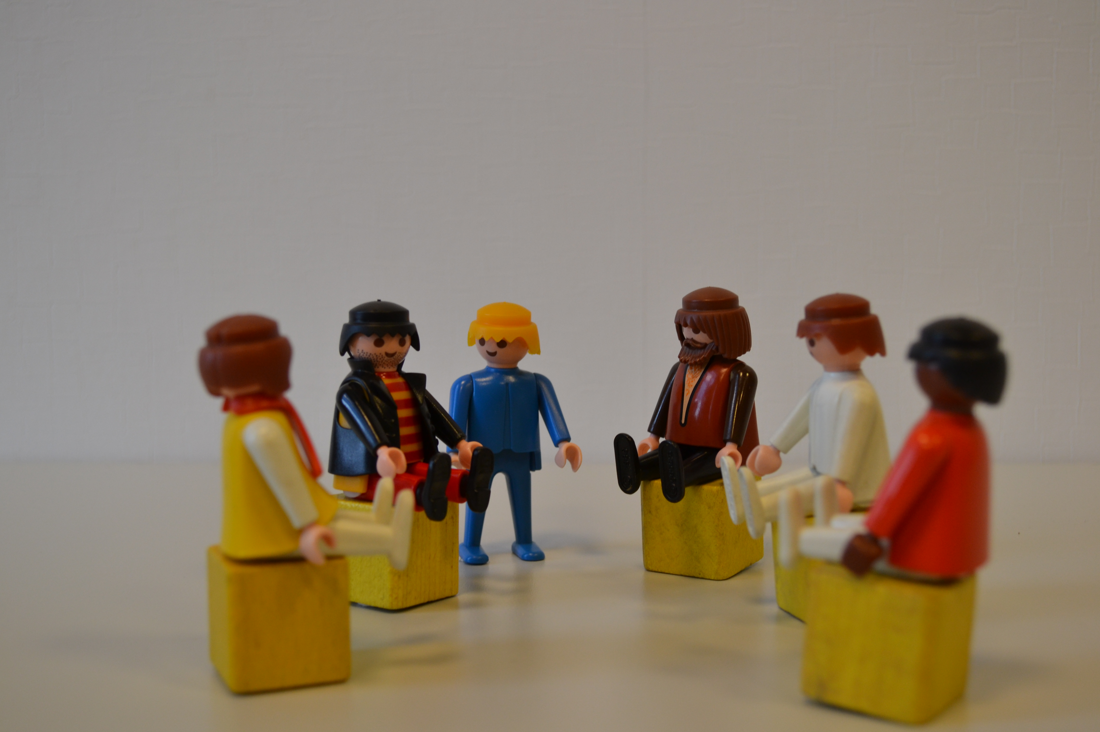

Slide 27
4. Doelstellingen
4.5 Communicatie
“Ik laat mij niet meer doen op mijn werk. Ik doe de extra klusjes van anderen niet meer waardoor mijn eigen planning eronder lijdt. Ik zeg gewoon meteen dat ik er geen tijd voor heb, waardoor het een week later niet in woorden ontploft.”
(M., man, 41j, slagen t.a.v. collega’s)
“Ik besef dat ik veel dingen opkrop. Door stil te moeten staan bij wat ik denk/voel tijdens de gesprekken, gebeurt het nu ook vaker spontaan thuis en op het werk. Ik geef nu sneller mijn grenzen aan.” (P., vrouw, 55j, messteek aan partner)
“Ik heb nog steeds moeite met het uiten van mijn emoties, maar ik wil me hier nadien zeker nog verder in oefenen. Het doet mij goed mijn hart eens te luchten, te ventileren na een drukke vervelende werkdag. Ik heb gemerkt dat er gewerkt moet worden aan relaties, en praten is daarbij cruciaal.”
(O., man, 43j, exhibitionisme)

Slide 28
OVERZICHT
De leerstraf in het gerechtelijk arrondissement Brugge
Misdrijven
Achterliggende problematiek(en)
Doelstellingen leerstraf
  4.1 Meer dan “wat komen babbelen…”
  4.2 Wat ervaart men als straf?
  4.3 Verantwoordelijkheid
  4.4 Empathie
  4.5 Communicatie
  4.6 Gedragsverandering
Leerstraf of leerkans?
Vragen en conclusie

Slide 29
4. Doelstellingen
4.6 Gedragsverandering
“Mijn echtgenote (slachtoffer) met wie ik nu weer samenleef, is enkele keren aanwezig geweest en vond dit zeer leerrijk.
Het werd ons duidelijk wat bepaalde mechanismen steeds in gang zet. We houden hier nu rekening mee.”
(T., man, 44j, slagen aan partner)

Slide 30
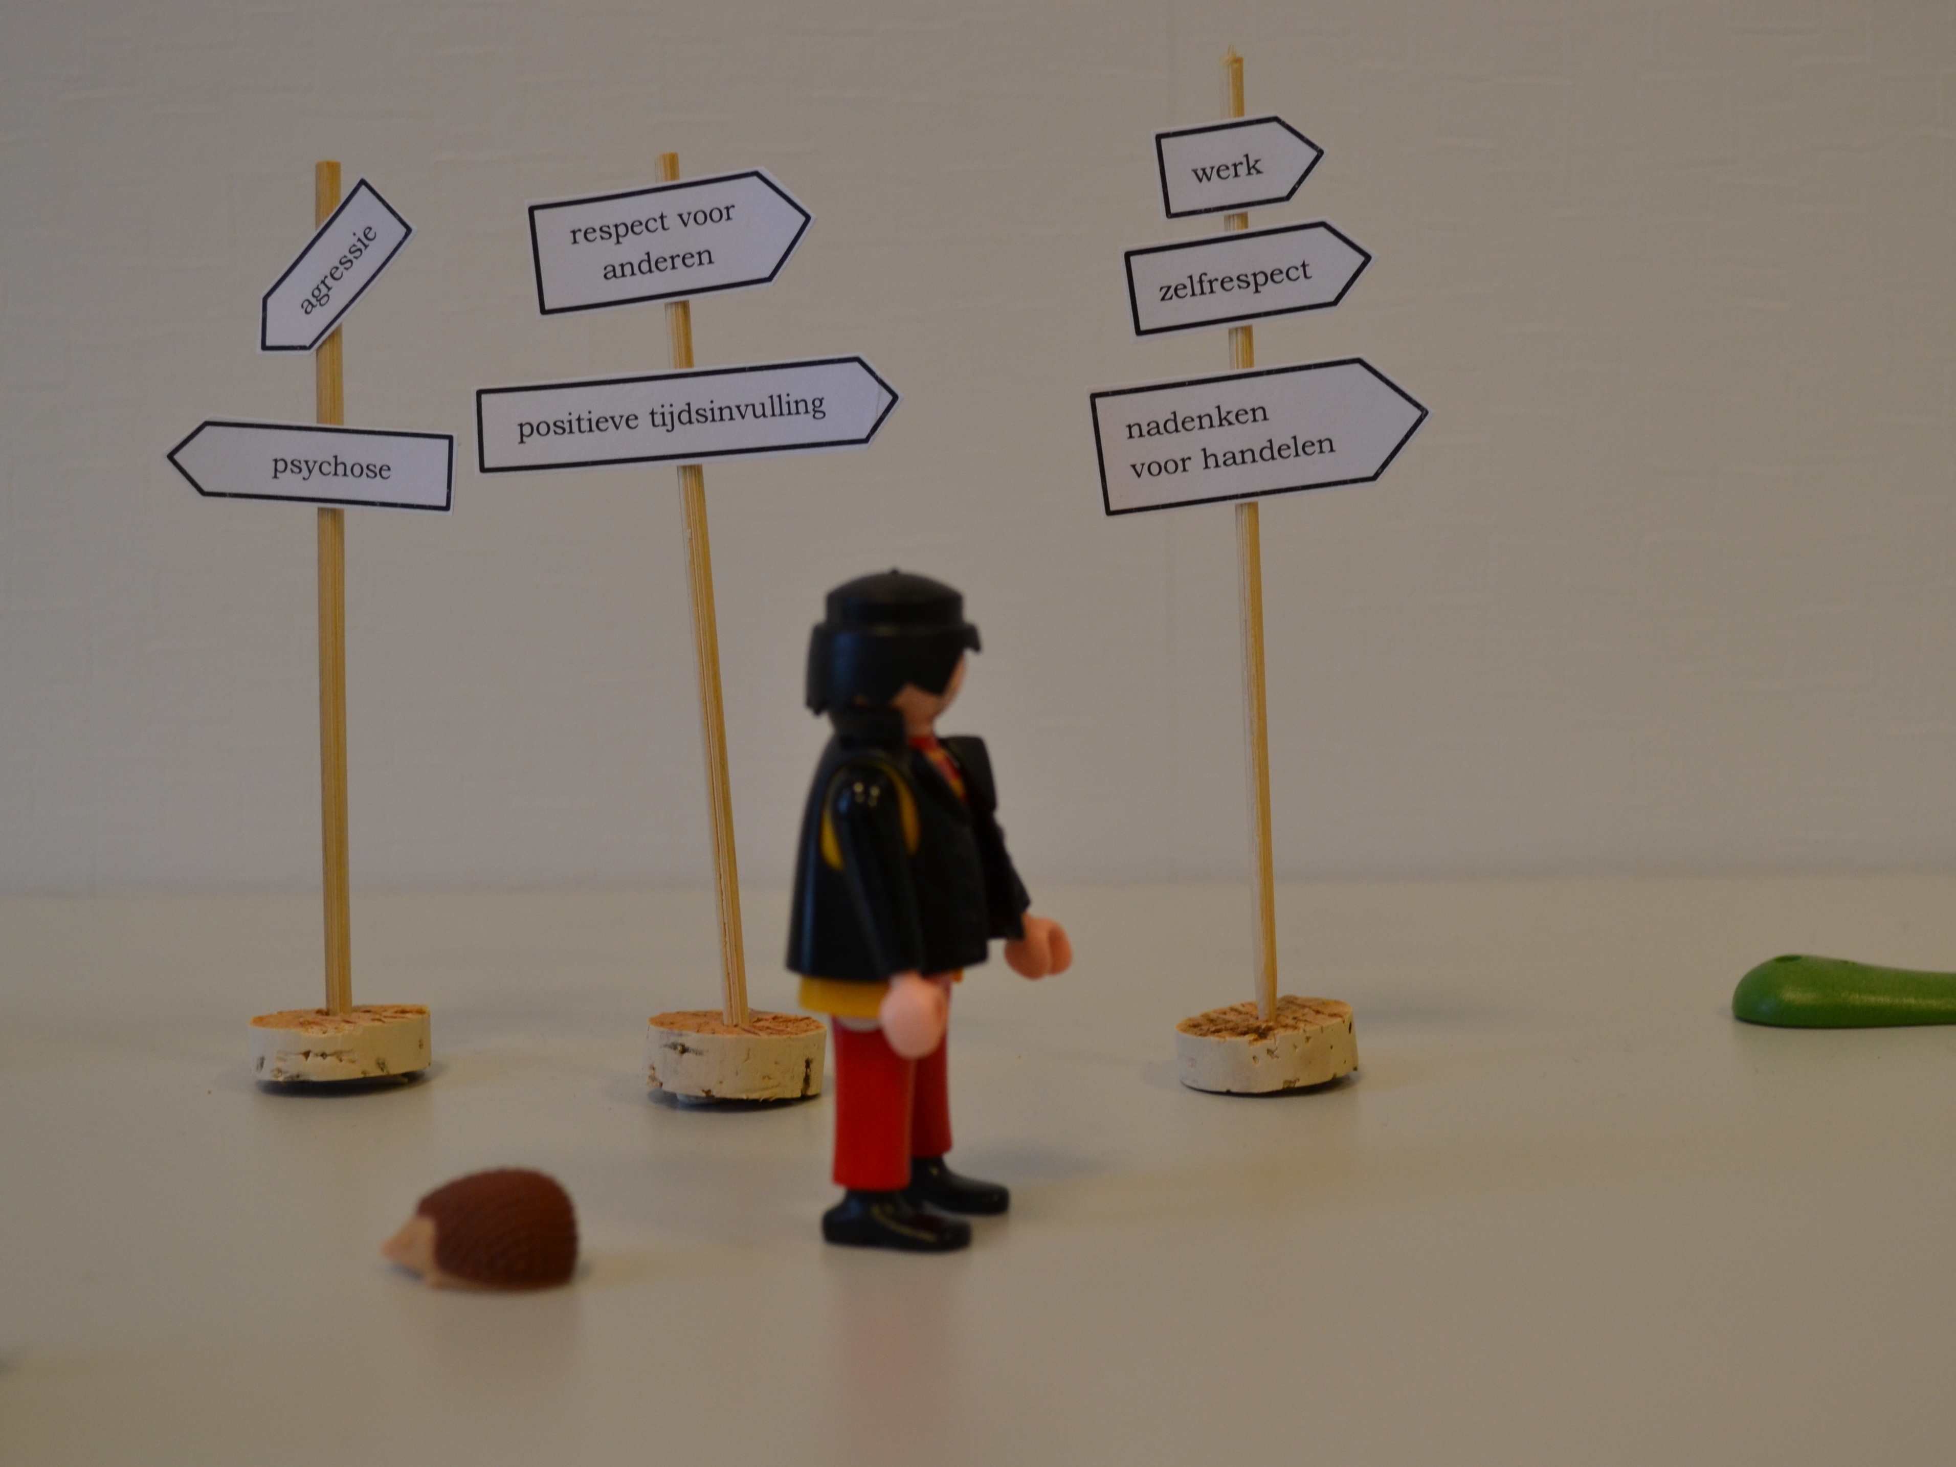

Slide 31
4. Doelstellingen
4.6 Gedragsverandering
“De zelfspiegeling en zelfconfrontatie gaan mij vooral bijblijven. Je staat stil bij je gedrag, ziet in wat er moet veranderen en neemt dit mee naar de toekomst toe.”
(J., man, 42j, verkoop drugs)
“Van de vorming ben ik positief geschrokken. Het voelde goed aan. Ik heb veel bijgeleerd, heb mijzelf terug onder controle en ik pas de tips die ik kreeg dagelijks toe.”
(K., vrouw, 26j, stalking)
"Ik voelde me een slachtoffer van de maatschappij en leefde daar ook volledig naar. Wat me vooral is bijgebleven van de begeleiding is hoe je gedachten, mening en gedrag volledig kunnen veranderen door de gesprekken daarover.”
(R., man, 41j, schriftvervalsing)

Slide 32
OVERZICHT
De leerstraf in het gerechtelijk arrondissement Brugge
Misdrijven
Achterliggende problematiek(en)
Doelstellingen leerstraf
  4.1 Meer dan “wat komen babbelen…”
  4.2 Wat ervaart men als straf?
  4.3 Verantwoordelijkheid
  4.4 Empathie
  4.5 Communicatie
  4.6 Gedragsverandering
Leerstraf of leerkans?
Vragen en conclusie

Slide 33
5. LEERSTRAF OF LEERKANS?
“Eerst dacht ik dat het als verplichte straf onaangenaam zou zijn, maar dan werd het voor mij een noodzaak.
Er werd naar me geluisterd. Ik voelde me vrij om te spreken. Dat had ik echt nodig. Ik werd niet afgeschreven als dader.
De wekelijkse gesprekken hielpen mij om op een positieve manier te blijven functioneren in onze samenleving.”
(T., man, 44j, slagen aan partner)

Slide 34
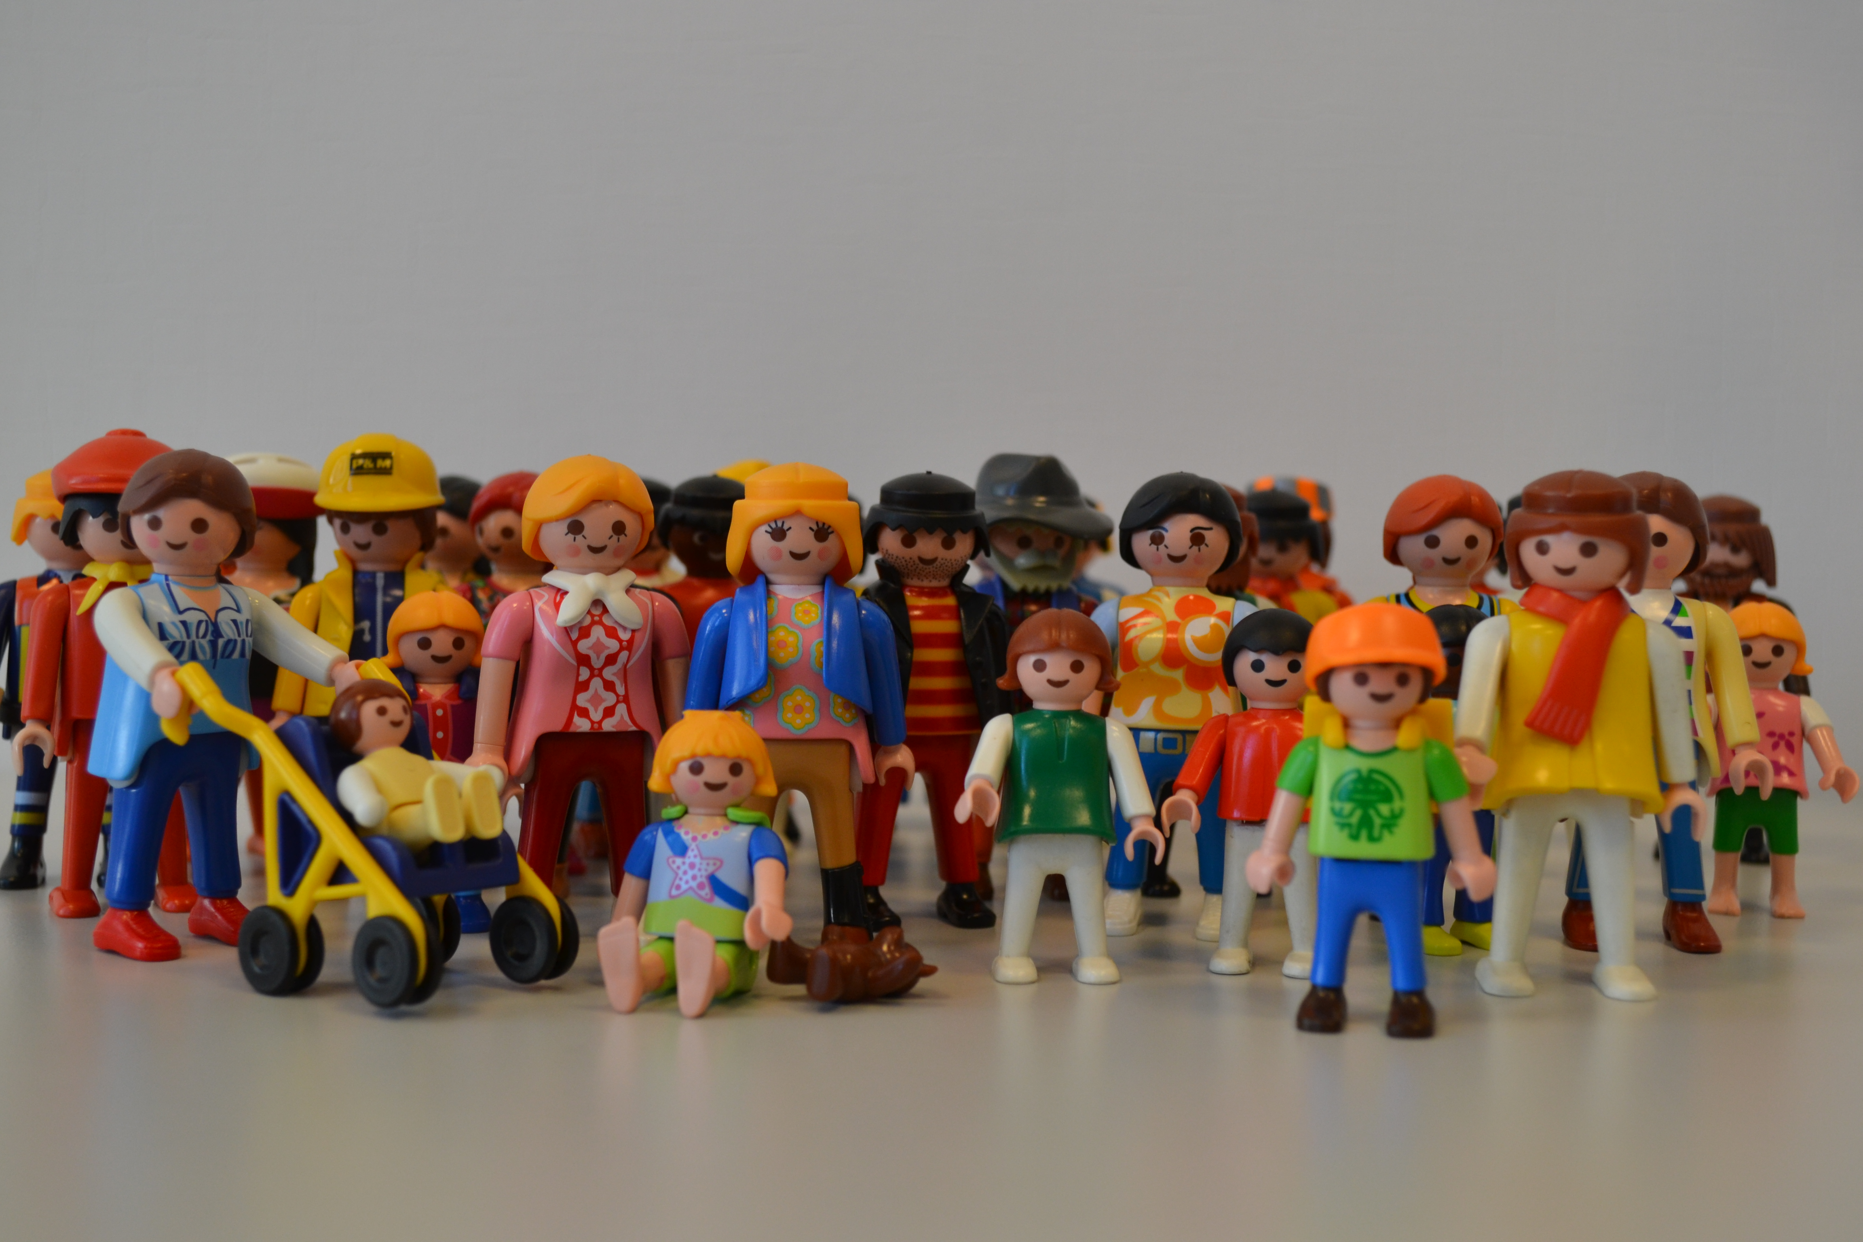

Slide 35
5. LEERSTRAF OF LEERKANS?
“Dit is voor mij veel relevanter dan een geldboete. Want kennis is macht. Ik heb op die 20 uren meer bijgeleerd dan tijdens 15 dagen rijverbod of een werkstraf.”
(P., man, 34j, rijden onder invloed)
“Het was een opgave om wekelijks tijd te maken om op gesprek te komen. Maar je leert er nadenken en reflecteren over je eigen gedrag en denkwijze. Ik zie het nu als een nieuwe kans, een nieuw begin. Het doet ook goed je verhaal te kunnen doen, zonder direct veroordeeld te worden.” (R., man, 34j, gewapende overval met neppistool)
"De rechtbank gaf me als dader een voordeel: geen repressieve reactie, maar een constructieve.”
(S., vrouw, 44j, brandstichting)

Slide 36
OVERZICHT
De leerstraf in het gerechtelijk arrondissement Brugge
Misdrijven
Achterliggende problematiek(en)
Doelstellingen leerstraf
  4.1 Meer dan “wat komen babbelen…”
  4.2 Wat ervaart men als straf?
  4.3 Verantwoordelijkheid
  4.4 Empathie
  4.5 Communicatie
  4.6 Gedragsverandering
Leerstraf of leerkans?
Vragen en conclusie

Slide 37
6. VRAGEN EN CONCLUSIE
DE LEERSTRAF:
EEN MEERWAARDE?

Slide 38






MET DANK AAN

Slide 39




MET DANK AAN

